Slide 1

入行论142课
寂天菩萨 著
索达吉仁波切 宣讲
生西法师 辅导

Slide 2

自大圣境五台山
文殊加持入心间
祈祷晋美彭措足
证悟意传求加持
顶礼本师释迦摩尼佛
顶礼文殊智慧勇士
顶礼传承大恩上师
为度化一切众生发无上殊胜的菩提心而学习

Slide 3

顶礼寂天菩萨
尽舍国政善开显
稀奇佛子行之理
弘扬佛陀教法者
寂天菩萨前顶礼

Slide 4
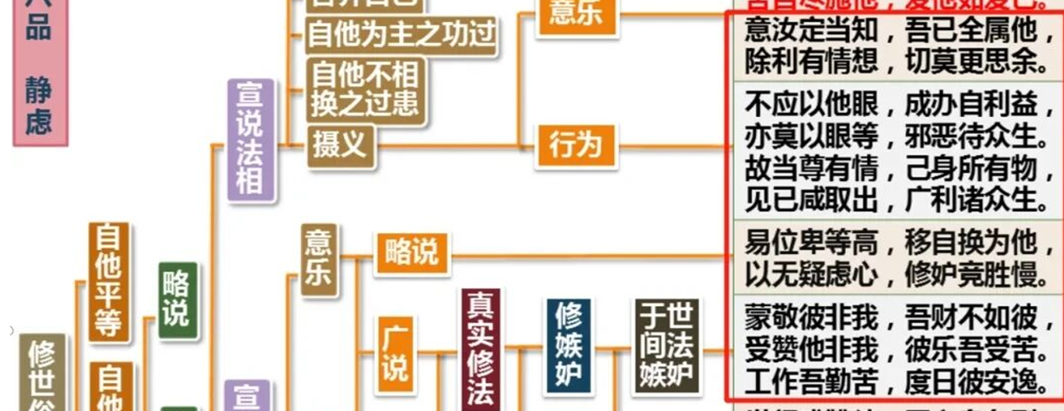
入行论141课科判

Slide 5
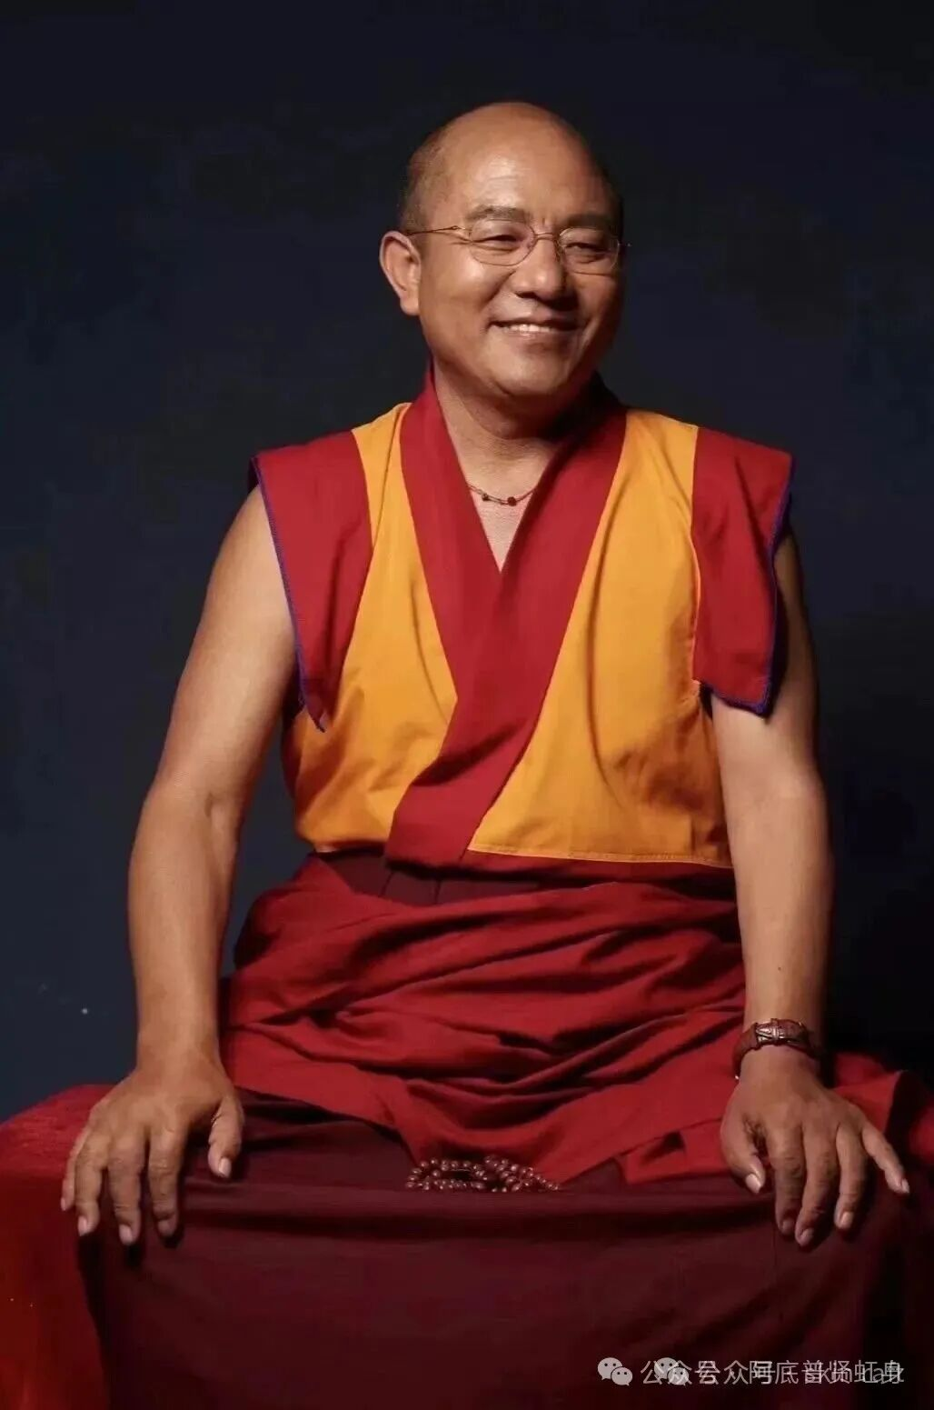
入行论·第142课
索达吉仁波切 宣讲
142课总义归摄
本课主要学习“于功德法嫉妒”，通过四个颂词教诫我们如何来修嫉妒。具体如下：
1.将自己换至低位，感受低劣众生的苦恼；了知所有众生都本具如来藏功德，而所谓殊胜等都是观待而安立的，每个众生都有其殊胜之处。
2.虽然新我的戒律和见解比较低劣，但也是由于烦恼所催而身不由己，因此希望旧我可以施以救护。
3.然而旧我不但未曾救护，反而轻视新我，那么旧我所具的功德对新我有何利益？
4.基于以上原因，旧我不去救助愚痴的苦难众生，还对外夸耀自己的功德，是极不合理的。
皈 依

Slide 6
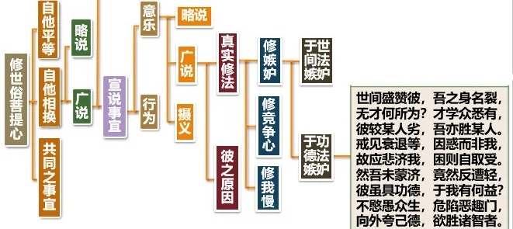
入行论142课科判

Slide 7
入行论·第142课
索达吉仁波切 宣讲
世间盛赞彼，吾之身名裂，无才何所为？才学众悉有，彼较某人劣，吾亦胜某人。
（颂词1）
消文释义
世人都称扬这位菩萨功德广大，我低劣无德，身败名裂，既然无有功德、才学，又能做什么呢？其实没有欲求，我也具有众人所拥有的功德，因为具有自性功德如来藏，所以并非无有功德。此外，《大疏》中解释道：殊胜也是观待低下而安立的，因此与具大功德者相比，这位菩萨也是低劣，与某位下劣者相比，我也更为殊胜，因而高低不能一概而论。
本颂重点
1. 此处“彼”指原来的我，为高者；“吾”指现在的我，即将自己观为“身名裂且无才”的低劣者。“彼较某人劣，吾亦胜某人”中的前一个“某人”，是指比“彼”功德还要圆满的某位众生，后一个“某人”是指比“吾”还要低劣的某位众生。所以，高低贵贱、功德殊胜等都是观待而安立的，低劣者与高者比起来，尽管有些地方比不上，但也并不是一无是处，与更下等的人相比，你还是超过他们，那些傲慢的人与最高的智者比起来，还是差得很远。
2.傲慢非常不好，过于自卑也不合理，我们应该经常换位思考。
皈 依

Slide 8
入行论·第142课
索达吉仁波切 宣讲
世间盛赞彼，吾之身名裂，无才何所为？才学众悉有，彼较某人劣，吾亦胜某人。
（颂词1）
相关公案
佛经中云：“一切众生皆具如来藏功德之相。”
皈 依

Slide 9
入行论·第142课
索达吉仁波切 宣讲
戒见衰退等，因惑而非我，故应悲济我，困则自取受。
（颂词2）
消文释义
如果说从戒律失毁、见解退失等方面来看你比这位菩萨低劣，这些实际上都是由烦恼所感召的，并非受我控制。你既然承认是具有悲心者，因此应当竭尽全力救济我脱离这些衰败。如果已经救助了，那么为此而经历的艰难险阻我也甘愿承受。
本颂重点
1.“等”字包括生活衰败，即每天都是邪命养活，通过不正当的手段来过活。2. 破见解就是相续中生起邪见，以前认为前后世存在、业因果存在、三宝的功德不可思议，后来遇到一些外道、恶友，在他们的影响下，什么都不承认了，这是相当可怕的。
见解比戒律更重要，如果只是失毁戒律，通过忏悔还可以还净；但如果失毁了正见，就不会去忏悔，也就没有了还净的机会。故大家在有生之年一家要护持自己的见解。
皈 依

Slide 10
入行论·第142课
索达吉仁波切 宣讲
戒见衰退等，因惑而非我，故应悲济我，困则自取受。
（颂词2）
相关教证
1. 《中观四百论》中云：“宁毁犯尸罗，不损坏正见，尸罗生善趣，正见得涅槃。”
2. 《俱舍论》说，获得善趣以戒律为主，获得解脱以见解或修行为主。
3. 华智仁波切说：即使相续中生起了一刹那的邪见，也将失毁一切戒律。
皈 依

Slide 11
入行论·第142课
索达吉仁波切 宣讲
然吾未蒙济，竟然反遭轻，彼虽具功德，于我有何益？
（颂词3）
消文释义
然而，我却并没有成为这位菩萨所救助的对境，他既然不能救济我，又为何自以为是贤善的菩萨而轻蔑我呢？他虽然具有功德，但若不能救护我，那对我来说他的功德又有什么用呢？
本颂重点
本颂是在换位之后，由现在的我对原来的我进行深深责问：“我在最痛苦、最困难的时候，你没有来帮助我，算什么有菩提心、有悲心？你虽然具足功德，但对我来讲有什么用呢？我最痛苦时你不来帮助，那我幸福快乐时，也用不着你来帮忙。”
经过如此反思之后，当我们遇到可怜的人、看不起病的人、没有帮助的人时，就要关心他们。哪怕给他十元钱，帮助也很大。如果你没有经济能力，也可以给他一分微笑、一句安慰：“没事，你这样很好，我也很想当穷人，因为穷人知足少欲。我想当个丑陋的人，越丑陋越好，没有人看你，你戒律会清净的。”跟他说些安慰的话，他会觉得活在世界上有希望、有光明，生起一种自信。
皈 依

Slide 12
入行论·第142课
索达吉仁波切 宣讲
不愍愚众生，危陷恶趣门，向外夸已德，欲胜诸智者。
（颂词4）
消文释义
此外该如是心怀嫉妒地说：对于由罪恶所牵趋近恶趣之门住于毒蛇、猛兽等口中的众生竟然无有悲悯之心，具有这种过患非但不承认是过患，反而向外炫耀自己是具功德者，还想与诸位智者抗衡，这实在不合理。因此说，你非但无有功德，反而具有许多过失。
本颂重点
1. 本颂即是站在低位，以嫉妒心责备高位者，也就是站在可怜人的角度上责备原来的自己：“你非常不好，对于极其愚痴、贪嗔痴特别深重、修行佛法处处遭遇违缘、被种种痛苦所折磨的众生，你竟然视若无睹、毫不关心，任他们被罪恶所牵，趋近毒蛇、猛兽等口般的恶趣之门，随时都有可能堕落下去。这么多可怜众生在你身边，你看都不看、问都不问，还在众多人面前夸夸其谈、高谈阔论，说自己有如何如何的功德、如何如何的事业，想以此与其他智者抗衡，这实在是不合理。”
我们平时也要如是反观自心，看自己对可怜的众生是否具有慈悲心。
皈 依

Slide 13
入行论·第142课
索达吉仁波切 宣讲
不愍愚众生，危陷恶趣门，向外夸已德，欲胜诸智者。
（颂词4）
2.凡夫的位置和分别念是不定的，在生死轮回中，今天成国王、明天当乞丐的现象比比皆是，荣华富贵、地位财富虚幻不实犹如水泡，谁也不敢保证以后会不会变成这种人。通过修持自他相换，确实可以对治我们的傲慢、嫉妒和竞争心。
3.上师在本课中再再强调的在有生之年当中要做的两件事：第一件，不管出家人、在家人，每天都要闻思修行。第二件，时时刻刻不能忘记利益众生的大事。这两点大家务必要记住，否则就失去了大乘的资格。
相关教证
《戒律宝鬘论》中云：“即使你具有清净戒律，不闻思修行也不能享受僧众的财产。”
皈 依

Slide 14

入行论·第142课
索达吉仁波切 宣讲
思 考 题
1.我们怎么样对低劣者修习相换？为什么说低劣者用不着过于自卑？

Slide 15
入行论·第142课
索达吉仁波切 宣讲
思 考 题
2.对于戒律废驰、见解退失之人，怎样修持自他交换？如是修习后，你有哪些切身感受？

Slide 16
入行论·第142课
索达吉仁波切 宣讲
思 考 题
3.破见者和破戒者相比，哪个的过失更大？请说明理由。

Slide 17
入行论·第142课
索达吉仁波切 宣讲
思 考 题
4.什么样的人才会傲慢？为什么有了傲慢不应理？应当如何对治傲慢？

Slide 18
入行论·第142课
索达吉仁波切 宣讲
思 考 题
5.我们在有生之年中，有哪两件事情特别重要？你今后有什么打算？

Slide 19

回 向
所南德义檀嘉热巴涅
托内尼波札南潘协将
杰嘎纳其瓦隆彻巴耶
哲波措利卓瓦卓瓦效
文殊师利勇猛智 普贤慧行亦复然
我今回向诸善根 随彼一切常修学
三世诸佛所称叹 如是最胜诸大愿
我今回向诸善根 为得普贤殊胜行
生生世世不离师 恒时享用胜法乐
圆满地道功德已 唯愿速得金刚持

